Slide 1
Урок мужності «Герої рідного краю»
До Дня захисників і захисниць України

Slide 3
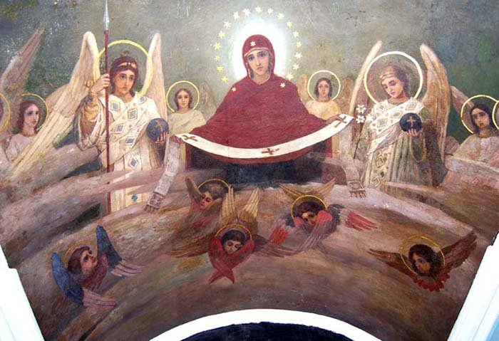

Slide 6
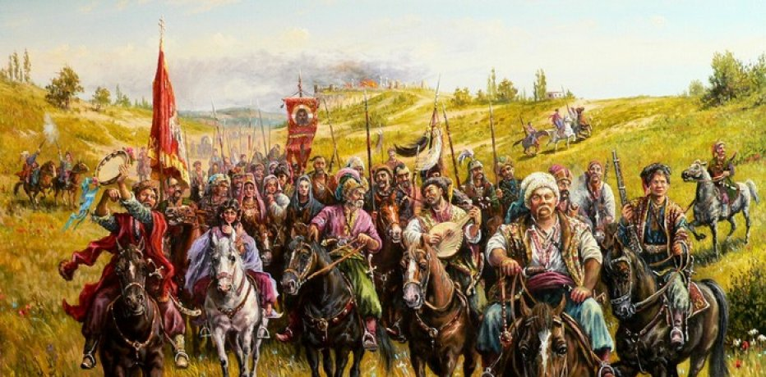

Slide 11
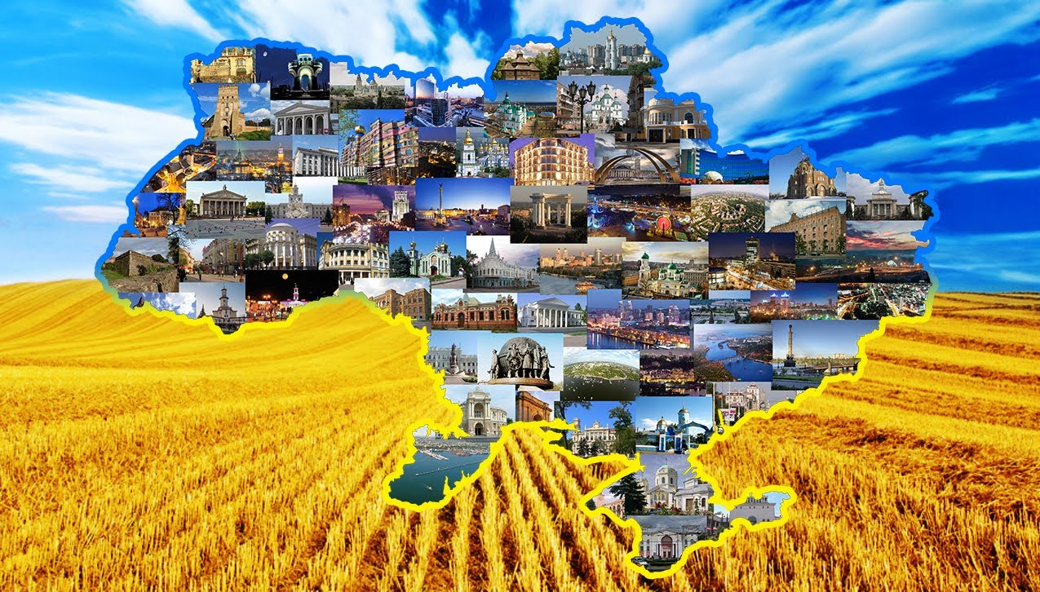

Slide 12
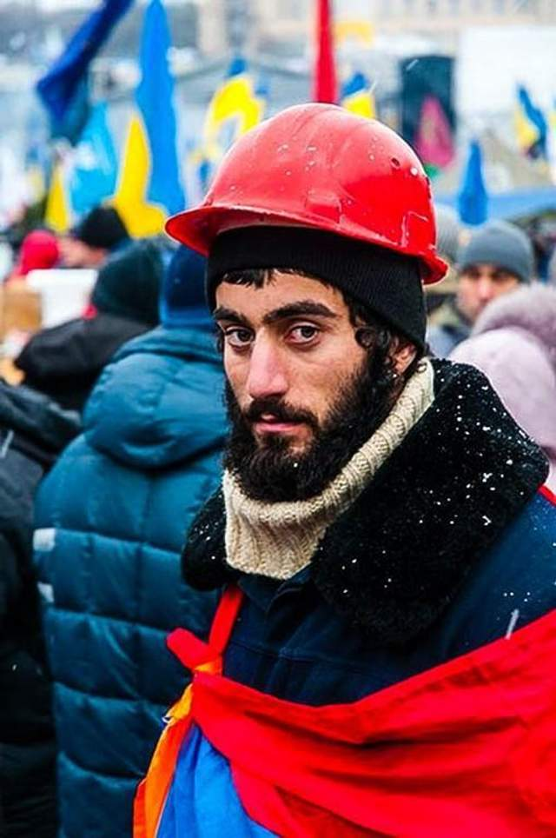
Герої рідного краю
Сергій Нігоян перший з Небесної Сотні загинув 22 січня 2014 року на Майдані у Києві під час Революції Гідності. Отримав звання Герой України, відзначений орденом «Золота Зірка» та медаллю «За жертовність і любов до України» посмертно.

Slide 13
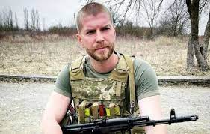
Олексій Хільський відомий український актор з Кам’янського Дніпропетровської області. Десантник звільняв Херсонщину, боронив Бахмут та Соледар. Загинув під час виконання бойового завдання на Запоріжжі.

Slide 14
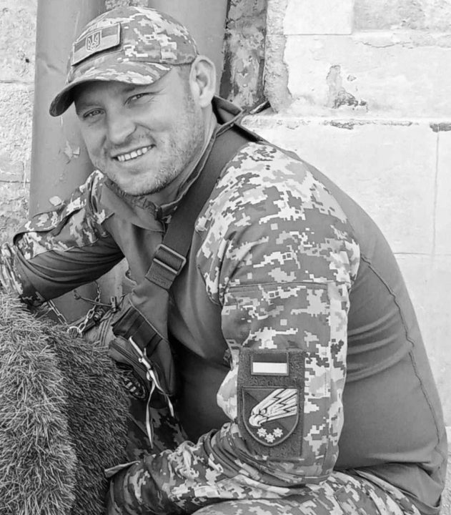
Костянтин Манжелій з Новомосковського району Дніпропетровської області був гранатометчиком парашутно-десантної роти. Загинув поблизу населенного пункту Новоселівське Луганської області.

Slide 16
Хай буде щасливою ваша дорога, Щоб мир був у світі і добрим був час. Звертаємось ми з хвилюванням до Бога, Щоб діти живі повернулись до нас. Служіть і мужнійте, старайтесь щосили, В майбутньому це знадобиться для вас. Щоб ваші батьки були горді й раділи, Й пишалися вами. У добрий вам час! Синочки кохані, сини-соколята! Нехай переможною буде війна. Бо кожного з вас жде любов, рідна хата І мати, що в цілому світі одна.

Slide 17
